Slide 1







CHỦ ĐỀ 7. TRAO ĐỔI CHẤT VÀ CHUYẾN HÓA NĂNG LƯỢNG Ở SINH VẬT
Bài 28. VAI TRÒ CỦA NƯỚC VÀ CÁC CHẤT DINH DƯỠNG ĐỐI VỚI CƠ THỂ SINH VẬT
Giáo viên: PHAN THỊ NHÂN

Slide 2
- Tại sao nhiều loài cây trồng(lúa, ngô, cây ăn quả...) không được tưới nước đầy đủ sẽ héo dần, thậm chí sẽ chết?

Slide 3
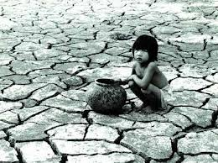
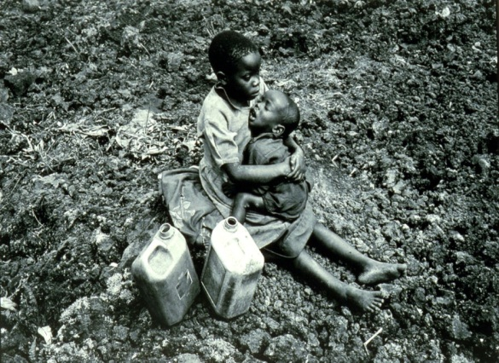
Những hình ảnh con người thiếu nước.

Slide 4
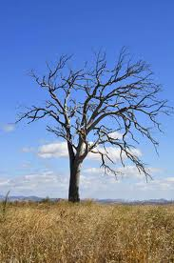
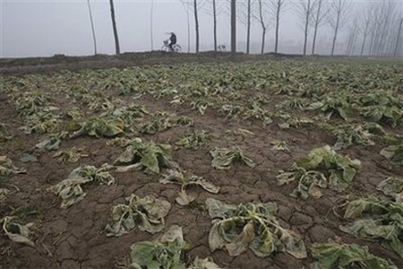
Những hình ảnh thực vật thiếu nước.

Slide 5
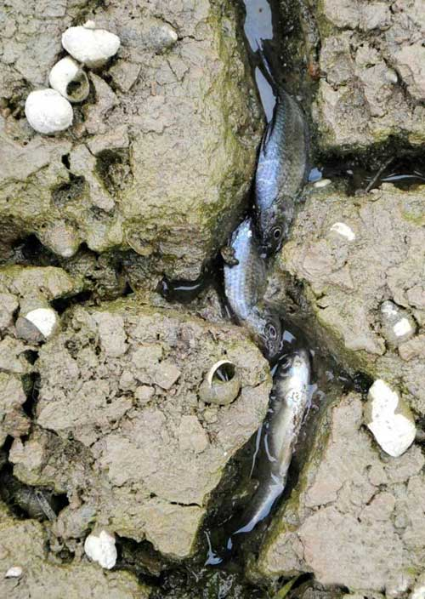
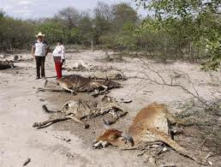
Những hình ảnh động vật thiếu nước.

Slide 6



1. Vai trò của nước đối với cơ thể sinh vật:

Slide 7
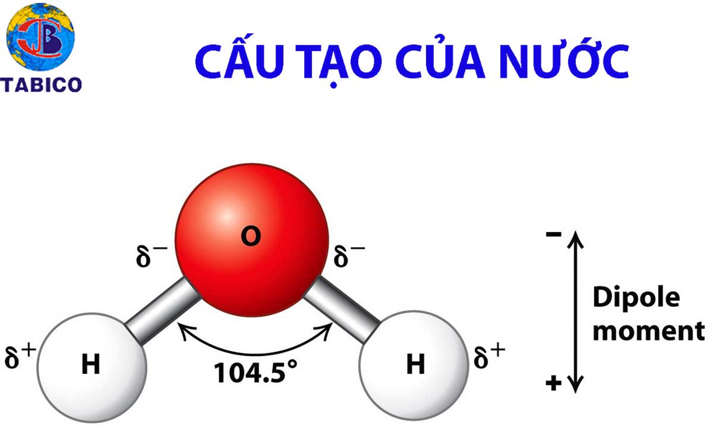
Cho biết tính chất của phân tử nước. Vì sao phân tử nước có tính chất đó?
Quan sát Hình 28.1, em hãy mô tả cấu trúc của phân tử nước.
Em có nhận xét gì về sự phân bố của các electron trong phân tử nước?

Slide 8
Nước là chất lỏng không màu, không mùi, không vị, sôi ở 100 °C và đòng đặc ở 0 °C. Nước là dung môi hoà tan nhiều chất, có tính dẫn điện và dẫn nhiệt.

Slide 9
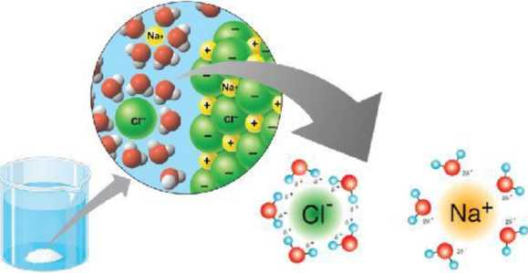
Tại sao nước có thể làm dung môi hoà tan nhiều chất?

Slide 10
là thành phần chủ yếu cấu tạo nên tế bào cơ thể sinh vật.
có vai trò rất quan trọng trong các hoạt động sống của sinh vật như: điều hoà thân nhiệt là dung môi hoà tan và vận chuyển các chất (quá trình vận chuyển các chất trong thân cây), là nguyên liệu và môi trường diễn ra các phản ứng chuyển hoá (tiêu hoá ở động vật, quang hợp ở thực vật,...).
NƯỚC
là môi trường sống cho nhiều loài sinh vật.

Slide 11
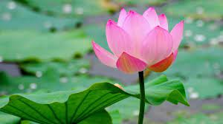
Em hãy kể tên một số loài sinh vật sống trong môi trường nước.

Slide 12
Khi thiếu nước kéo dài sẽ làm chậm quá trình chuyển hoá các chất trong tế bào do thiếu nguyên liệu và môi trường cho các phản ứng hoá học cơthể không duy trì được các hoạt động sóng và chết.
Điều gì sẽ xảy ra đổi với cơ thể sinh vật khi thiếu nước kéo dài? Giải thích.
Tại sao khi cơ thể đang ra mổ hôi, nêu có gió thổi ta sẽ có cảm giác mát hơn?
Khi có gió thổi, nước trong mổ hôi sẽ bay hơi nhanh hơn và mang theo nhiệt cơ thể đang toả ra giảm nhiệt độ bề mặt cơ thể nên sẽ có cảm giác mát hơn.

Slide 13
Tại sao khi bị nôn, sót cao, tiêu chảy, chúng ta cần phải bổ sung nước bằng cách uống dung dịch oresol?
Oresol là dung dịch có thành phẩn chủ yếu là nước và các chất điện giải (các muối khoáng). Khi bị nôn, sốt cao, tiêu chảy sẽ làm cho cơ thể bị mất một lượng lớn nước và các chất điện giải. Vì vậy, uống dung dịch oresol có tác dụng bù lại các chất này cho cơ thể.

Slide 14
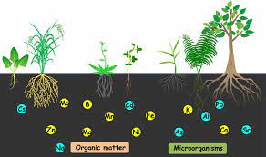
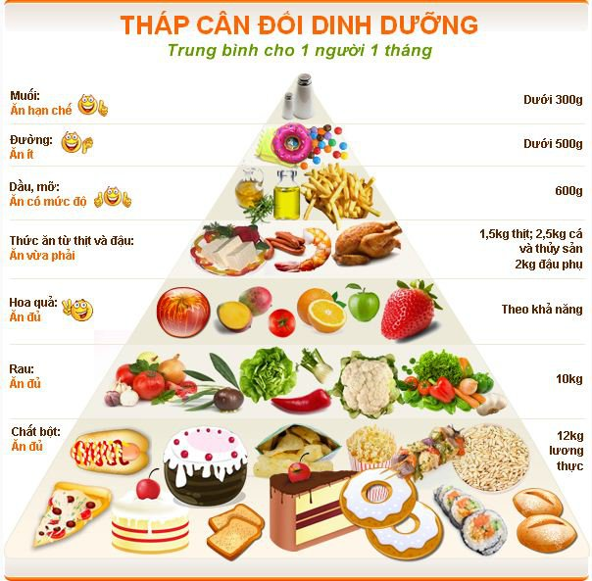
2. VAI TRÒ CỦA CÁC CHẤT DINH DƯỠNG ĐỐI VỚI CƠ THỂ SINH VẬT
Câu 1. Chất dinh dưỡng là gì? Sinh vật có thể lấy chất dinh dưỡng từ những nguồn nào?

Slide 15
- Chất dinh dưỡng là các chất hoá học được cơ thể sinh vật hấp thụ từ môi trường bên ngoài.
- Động vật có thể lấy chất dinh dưỡng từ thức ăn, thực vật lấy từ phân bón.

Slide 16
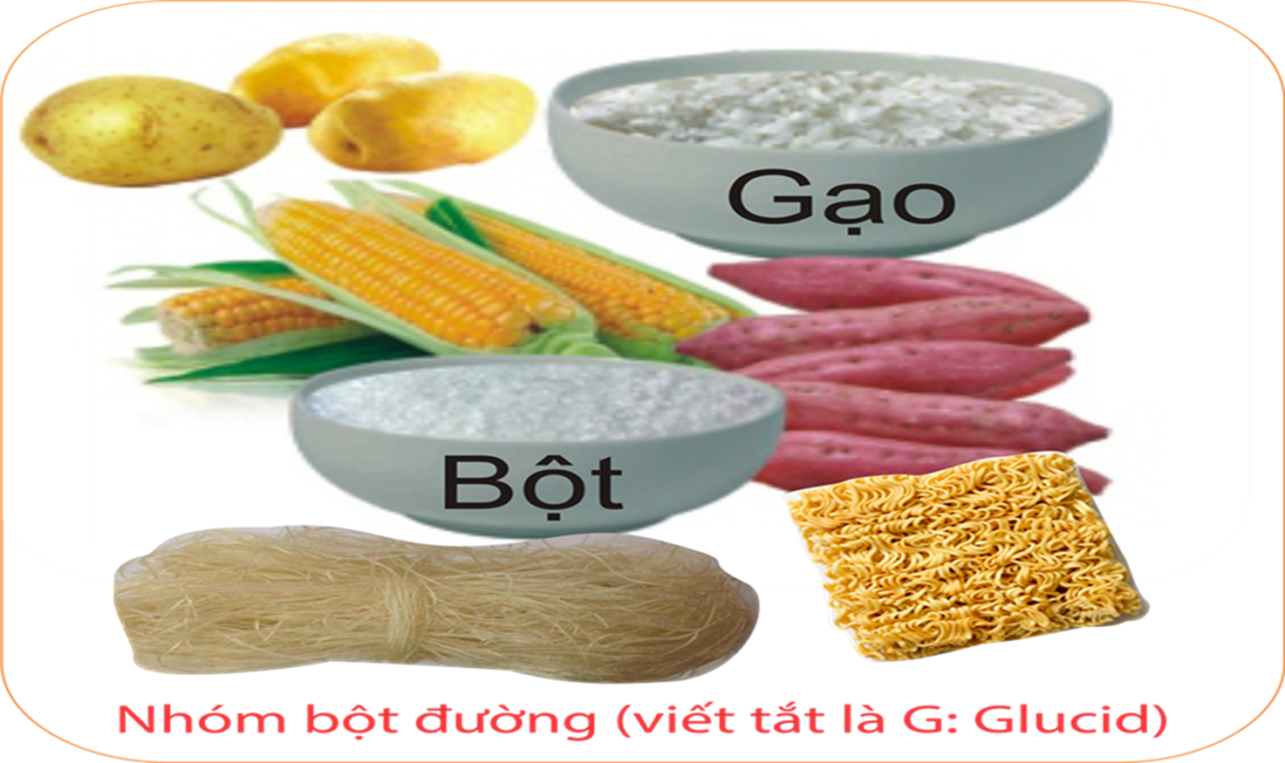
Câu 2. Ở sinh vật, các chất dinh dưỡng được chia thành những nhóm nào? Dựa vào đâu để chia thành các nhóm đó?

Slide 17
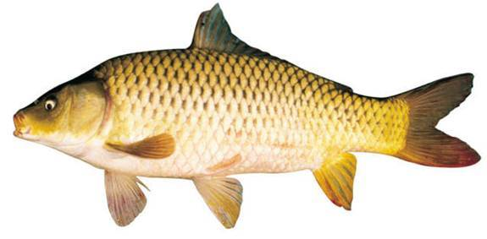
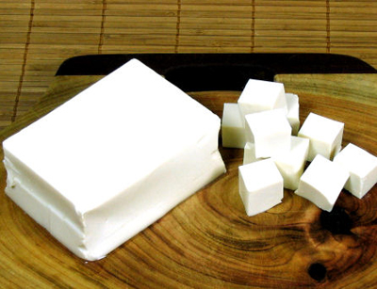
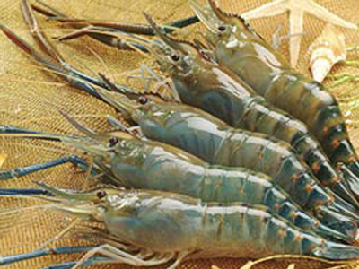
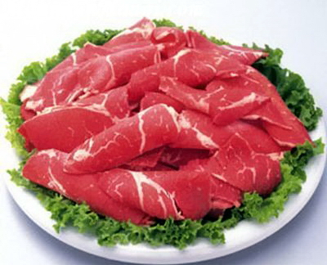
Nhóm thức ăn chứa nhiều chất đạm
Cá
Đậuphụ
Tôm
Thịt bò

Slide 18
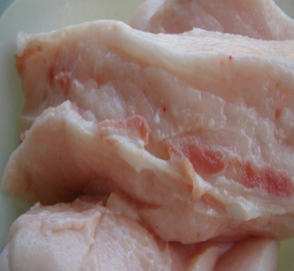
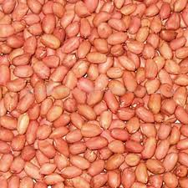
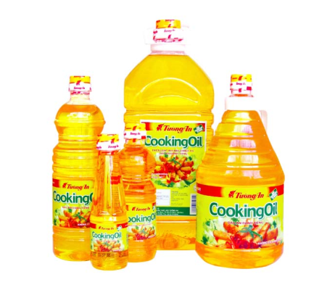
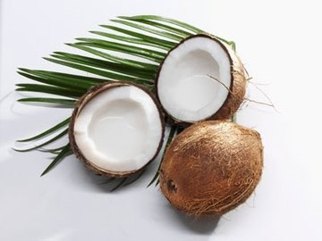
Nhóm thức ăn chứa nhiều chất béo
Mỡ lợn
Lạc
Dầu thực vật
Dừa

Slide 19
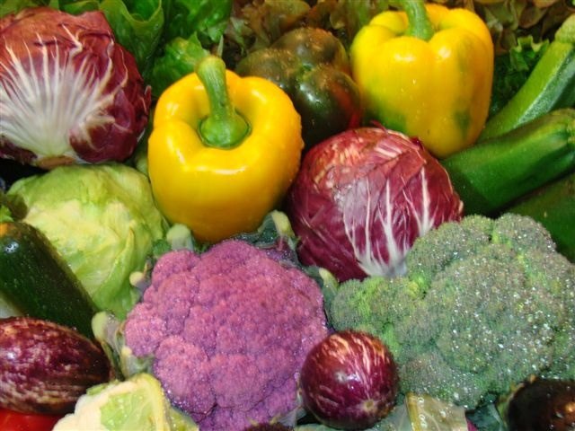
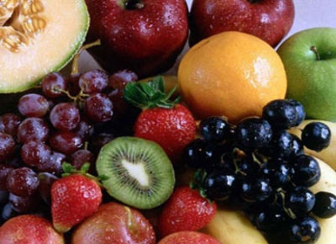
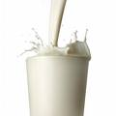
Nhóm thức ăn chứa vi- ta- min và chất khoáng có vai trò gì?
Chúng tôi cũng rất cần cho hoạt động sống của cơ thể con người?

Slide 20
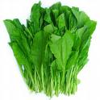


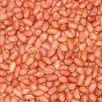


Thức ăn, đồ uống có nguồn gốc thực vật
Rau cải
Đậu cô ve
Bí đao
Lạc
Nước cam
Cơm

Slide 21
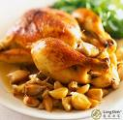
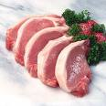


Thức ăn, đồ uống có nguồn gốc động vật
Thịt gà
Sữa bò tươi
Thịt lợn
Cá
Tôm

Slide 22
Chất dinh dưỡng có những vai trò gì đối với cơ thể sinh vật?
Vai trò của các chất dinh dưỡng: cung cấp nguyên liệu cấu tạo nên các thành phần của tế bào, giúp cơ thể sinh trưởng và phát triển; cung cấp năng lượng; tham gia điểu hoà các hoạt động sóng của tế bào và cơ thể.

Slide 23
* Tại sao chúng ta cần phải ăn nhiều loại thức ăn khác nhau?
Chúng ta cần ăn nhiều loại thức ăn khác nhau để cung câp đẩy đủ các loại chất dinh dưỡng, không cung cấp thừa hoặc thiếu một nhóm chất dinh dưỡng nào đó.

Slide 24
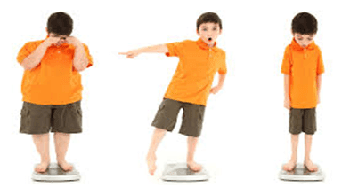

khẩu phần ăn thiếu các chất dinh dưỡng, khả năng hấp thụ của hệ tiêu hoá kém, thói quen ăn uống không khoa học,...
a. Hình ảnh của người A và người C đang thể hiện vấn đề gì?
Nguyên nhân bị suy dinh dưỡng
Đảm bảo án uống hợp lí và khoa học.
Hạn chế ăn các loại thức ăn chế biến sẵn, chứa nhiều dầu mỡ.
Thường xuyên luyện tập thể dục thể thao
Để khắc phục những vấn đề trên chúng ta cần có những biện pháp nào?
b. Theo em, vấn đề đó có thể xuất phát từ những nguyên nhân nào?
Người A bị suy dinh dưỡng còn người c bị béo phì.
A
B
C

Slide 25
Tại sao môi trường nước có nhệt độ ổn định hơn môi trường trên cạn?
Khi nghe dự báo thời tiết sắp trở nên giá rét, những người nông dân thường tưới nước cho cây trồng vào buổi sáng khi có ánh nắng mặt trời. Việc làm này giúp ích cho cây?
a) Do nước có khả năng hấp thụ hoặc giải phóng nhiệt nên khi nhiệt độ môi trường tăng cao thì nước sẽ hấp thụ nhiệt, còn khi nhiệt độ môi trường xuống thấp thì nước sẽ giải phóng nhiệt dự trữ nên luôn giữ cho nhiệt độ môi trường nước được ổn định.
b) Nước có khả năng giữ nhiệt nên ban ngày nhiệt do ánh sáng mặt trời cung cấp được nước giữ lại. Khi nhiệt độ giảm xuống, nước sẽ toả nhiệt vào không khí làm ấm cho cây.

Slide 26
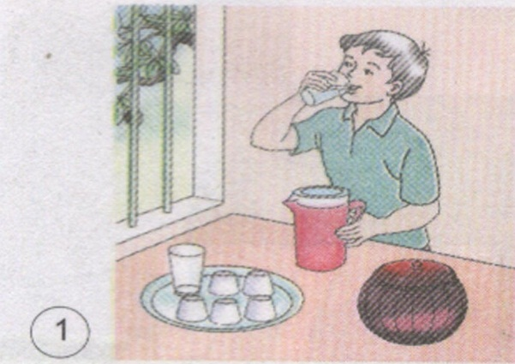
1. Điều gì sẽ xảy ra nếu con người thiếu nước ?
a. Cơ thể không hấp thụ được các chất dinh dưỡng. Không thải được các chất thừa, chất độc hại ra khỏi cơ thể. Con người sẽ chết vì khát.
b. Cơ thể sẽ mạnh khỏe.
c. Cơ thể sẽ mệt mõi, ăn không ngon.
d. Cơ thể sẽ cảm thấy ăn uống ngon,
dễ hấp thu chất dinh dưỡng.

Slide 27
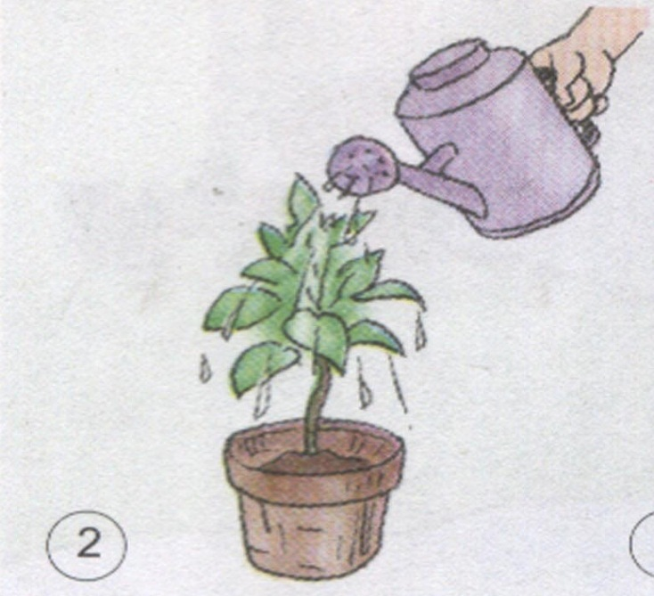
2. Điều gì sẽ xảy ra nếu cây cối thiếu nước ?
a. Cây không lớn hay nảy mầm được.
b. Cây cối sẽ bị khô héo, chết.
c. Cây sẽ bị suy dinh dưỡng.
d. Cây không lớn hay nảy mầm được.Cây
cối sẽ bị khô héo, chết.

Slide 28
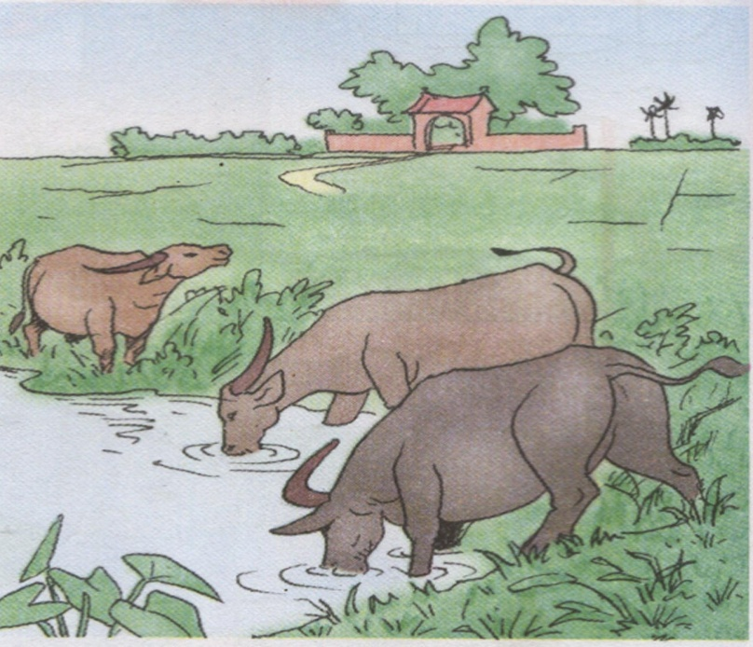
3. Nếu không có nước thì động vật sẽ ra sao ?
a. Động vật sẽ chết khát.
b. Một số loài sống ở môi trường nước như tôm, cua, cá sẽ tuyệt chủng.
c.Động vật sẽ sống khỏe mạnh.
d. Động vật sẽ chết khát. Một số loài sống
ở môi trường nước như tôm, cua, cá sẽ
tuyệt chủng.

Slide 29
-Chúng ta cần sử dụng nước
như thế nào cho hợp lý ?
1
2
3
4
5
0
A. Không sử dụng nước.
B. Tiết kiệm và bảo vệ nguồn nước cho sạch sẽ.
C. Chỉ dùng nước để uống.

Slide 30
Bảo vệ nguồn nước
là trách nhiệm của ai ?
1
2
3
4
5
0
A. Của những người làm công tác môi trường.
B. Của chính quyền địa phương.
C. Của tất cả mọi người, kể cả học sinh.

Slide 31
Làm thế nào để
nguồn nước không bị ô nhiễm ?
1
2
3
4
5
0
A. Không đổ rác xuống sông, ao, hồ...
B. Không vứt xác động vật xuống sông, ao, hồ....
C. Cả A và B đều đúng

Slide 32
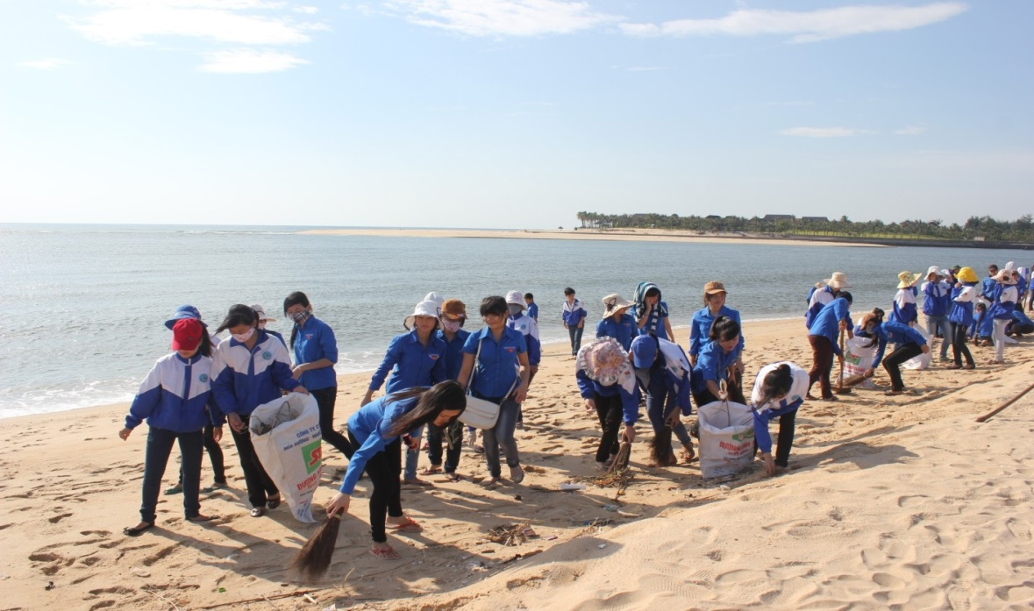
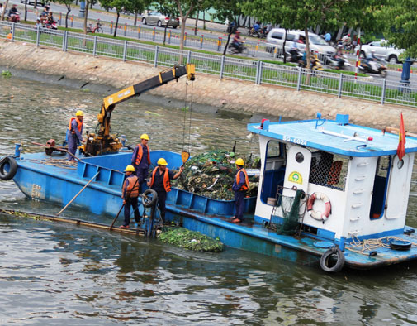
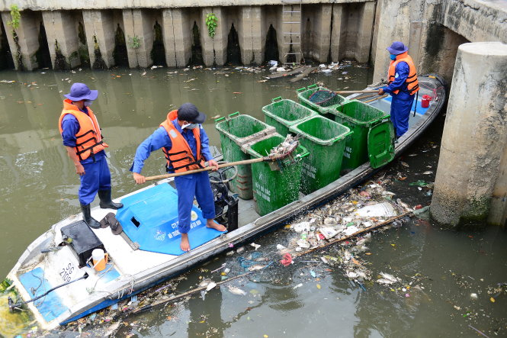
Một số hoạt động bảo vệ môi trường

Slide 33


Thế giới chung tay bảo vệ môi trường, bảo vệ tài nguyên nước

